Slide 1

Menezes Niebuhr
Advogados Associados
Salvaguardas para a Indústria Têxtil

Slide 2
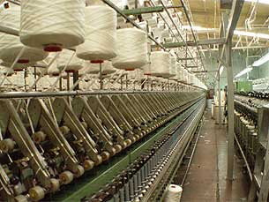
Elementos conceituais
Barreiras ao comércio: tarifárias e não tarifárias
Código de Conduta
Limitação dos instrumentos de defesa comercial
  Salvaguarda
    Em sentido estrito (artigo XIX do GATT)

Slide 3
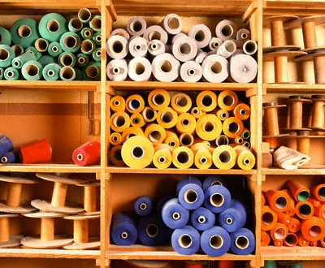
Pressupostos da Salvaguarda
Tarifa ou quota
Proteção temporária à indústria doméstica
Importações crescentes em passado recente (3 anos)
Grave prejuízo
Nexo causal
Imprevisibilidade de antever o prejuízo durante as negociações para redução tarifária (evolução imprevista das circunstâncias - EUA – Chapéus de feltro)

Slide 4
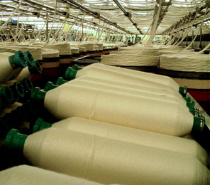
Dificuldades
Investigação por país
  (e não por empresa)
Compensações
  (após 3 anos)
Grave prejuízo
  (trigger mais elevado)
Aplicação à generalidade das importações
  (não-seletiva)

Slide 5
Dados a analisar
Produção local, produtividade, capacidade utilizada e estoques
Consumo local
Importações (ritmo e volume)*
Participação das importações no mercado interno
Lucros e perdas das empresas locais
Diminuição do nível de emprego e massa salarial na indústria local
          (*) – Argentina - Calçados
Preços internacionais
Rendimento de capital investido
Questões qualitativas referentes aos produtos importados
Projeções de todos os fatores relevantes*
Outros fatores que possam causar prejuízo
        (*) EUA – Carne de Cordeiro

Slide 6
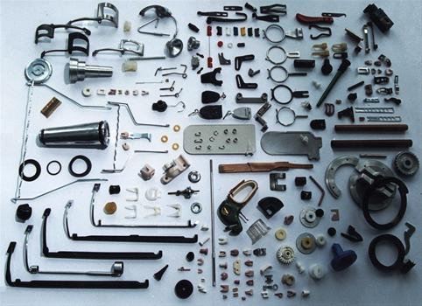
Impacto da salvaguarda
Todas as importações (EUA – fios de algodão)
Para reduzir a um período recente (média dos últimos 3 anos)
Cotas – interesse relevante
MP 200 dias
Não retroativa
Máximo de dez anos

Slide 7
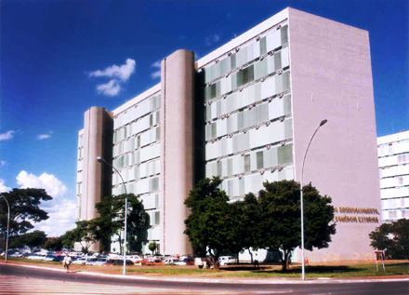
Procedimento
Indústria apresenta pedido
Secex decide iniciar investigação
Publicação da circular e comunicação à OMC
Audiência (30 dias)
Investigação (DeCom)
Consultas com países interessados
MDIC e MFaz determinam aplicação da Salvaguarda

